Slide 1

部门工作手册
2024年（非模板/有文案）
公关部舆情工作手册
中秋国庆期间舆情布控策略/落地执行

Slide 2
目录
CONTENTS
1
背景及目的
4
特色经济八不准
2
布控策略
5
接口人信息
3
落地执行

Slide 3
01
背景及目的

Slide 4
背景分析
面临中秋及国庆业务高峰极大挑战，舆情布控势在必行
随着双节的到来，9月20-10月08日出现业务高峰
风险聚焦中秋、大闸蟹、海鲜水产、猕猴桃项目
收件端压力大，北上广深杭派件端压力大
揽收+中转压力：江苏（闸蟹）、山东（海鲜）、广东（中秋）、陕西（猕猴桃）
中秋寄递发件预测
中秋寄递收件预测
9月项目收件预测
其他
河南
西安/咸阳、宝鸡、渭南
广东
东莞、广州、深圳、粤西
青岛、威海、烟台、日照、连云港
山东
南京、盐城、无锡、泰州
苏州
江苏
中秋
闸蟹
海鲜水产
猕猴桃
大数据预测数据：8月31日版本

Slide 5
舆情布控策略
内容攻守兼备，以保障为主，总部拉通地区专项防控
中秋国庆双节寄递高峰期，确保高峰期舆情有效监控
危机公关及时响应/精准应对，客户感知合理管控，保障业务平稳过度
双节将至带来业务高峰
大闸蟹、冬枣、月饼，海鲜水产，橙橘，苹果，猕猴桃，梨，茶叶，牛羊肉项目进入揽收高峰
运力资源紧张
后疫情期运力资源短缺
时效加时
生鲜品类对时效依赖较高（易损易腐）
中秋节和国庆发运高峰重叠
中秋礼赠对时效的高要求

Slide 6
02
布控策略

Slide 7
布控策略
攻守兼备，稳健发声，点面结合，重点防控
攻守兼备，稳健发声
守
攻
遵循规则全面监控，顺势而为，控制声量释放，紧盯风险布控做好区域内防控措施下谨慎有序的展开线上线下传播活动
在高峰端收紧传播，基于业务策略保持正常推广节奏，打造差异阶段控制发声规模，传播避开920-1003高峰
重点布控
生鲜
项目
常温
项目
大闸蟹、
海鲜水产
月饼
牛羊肉
冬枣、猕猴桃、梨、茶叶

Slide 8
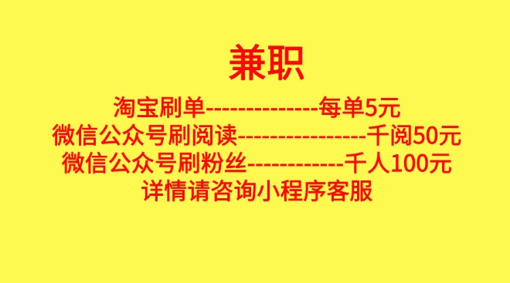
“守”策略
以小组为核心，5大举措，更有效的管控高峰期间舆情。
守
猕猴桃、冬枣、橙橘、月饼，海鲜水产，苹果，梨，大闸蟹，茶叶，牛羊肉
组建核心专项应对小组
举措一：组织对外FAQ
举措二：安排专项培训
举措三：规划协作机制
举措四：拜访关键媒体
举措五：预演
黑媒体防御举措
筹备期
（8月下旬）
赋能期
（9月3-5日）
应对期
（9月20-10月3日）

Slide 9
“攻”策略
1个主题2条线顺势而为，占领声量
攻
#顺丰早有准备#
月饼、猕猴桃、冬枣、大闸蟹、茶叶、牛羊肉
线上
线下
储备多项内容，以品质服务为核心，控制声量释放，谨慎有序的展开线上传播活动
范围：精准小范围，不做大规模主动传播
口径：规避时效领先，严禁虚假夸张的时效承诺&寄递范围承诺，陈述实际业务能力即可
平稳开融通政府/超商线下活动/头部客户活动，以行业角度为主小规划发声
注意事项：严格遵循活动推广规范
时间规避：融通活动错开规避920-1003期间

Slide 10
03
落地执行

Slide 11
保障与管控举措：系统部署，及时响应密切关注平稳推进
密切关注市场环境/客户需求/竞争对手变化防守为主聚焦舆情布控
专项监控
客户沟通
总部
地区
总部
中秋高峰专项舆情监测，搭建专项小组，全面舆情布控
梳理B/C两端及媒体问题清单，提供媒体及客户FAQ
地区
专项培训
总部
根据总部提供的沟通口径与B端客户提前做好沟通
梳理常见风险点，拉通集团公共、品牌、客服，给予地区专项培训
协作机制
地区
地区
地区主动获取区域内特色经济舆论信息，针对重大风险事件，第一时间向总部特色经济项目组报备；
重大活动（超100人）必须上报总部，对外宣传尽量规避时效承诺，制作物料及对外信息均需送审总部
严格遵循《特色经济对外推广规则及规范》，并做好本区域内宣导
媒体拜访
总部
黑媒体预防
总部
拉通集团公共锁定潜在隐患城市，做关键媒体资源梳理及提前拜访，做好预防措施
提前应对做好删稿、撤稿执行策略；布局媒体资源，引导舆论方向

Slide 12
危机公关
预防为主，快速响应，相关内容重点关注
线上舆情监测
于业务集中期9-次年1月按日输出顺丰及竞品的舆情信息
关键词：顺丰、物流、快递、仓、产地直发、水果、橘、桔、橙、柑、苹果、红富士、梨、枣、猕猴桃、奇异果、柚、中通、韵达、EMS、圆通、京东
监测信息类别：客户投诉、新闻
正面舆论引导
通过PR稿对负面评论、不实报导进行正面引导，及时删除不实消息，优化口碑
问题点：冻坏、破损、高峰爆仓…
及时监测
快速应对

Slide 13
监管机制及流程
地区舆情风险报备及处理机制
所有地区均需形成专项应对小组，人员结构包括地区营运负责人、地区公共事务负责人、地区销售部负责人、地区特色经济负责人（相关人员信息，需在9月10日之前反馈给总部接口人：胡丽霞）
对所管辖区域重大负面舆情或危机风险的事件，重大风险客户客诉、重大营运风险事件类需第一时间报备总部接口人
媒体偷拍暗访需提高警惕，及时礼貌制止，并及时报备地区公共及总部特色经济项目接口人
场景 | 地区处理原则 | 地区接口人 | 总部接口人
重大负面舆情或危机风险的事件应对 | （1）中秋 & 国庆高峰期间，地区应主动获取区域内的媒体信息、政府意见、客户声音及竞品舆情，如发现有重大负面舆情，需第一时间向总部接口人报备 （2）针对已发生的重大风险舆情或危机事件，地区须依据《顺丰集团危机事件管理制度》的流程进行申报，同时须第一时间向总部特色经济接口人报备 | 地区公共事务负责人 地区销售部负责人 地区特色经济负责人 | 总部公共事务部接口人 总部特色经济项目组接口人
重大风险客户客诉应对 | 须第一时间以邮件形式将信息反馈至总部特色经济接口人进行报备 | 地区客服务负责人 地区销售部负责人 地区特色经济负责人 | 总部客服处接口人 总部特色经济项目组接口人
重大营运风险事件报备 | 中秋 & 国庆高峰期间如发生封路、整车事故、中转场严重落货等重大营运事件，须第一时间以邮件形式将信息反馈至总部接口人 | 地区营运负责人 地区销售部负责人 地区特色经济负责人 | 总部特色经济项目组接口人
竞对/媒体暗访防备 | 中秋 & 国庆高峰期间易发生竞对或媒体暗自至中转场或网点进行偷拍暗访，地区须提前下达通知提醒中转场或网点需提高警惕，如发现有暗拍现象，应及时制止并向总部报备 | 地区营运负责人 地区公共事务负责人 地区销售部负责人 地区特色经济负责人 | 总部公共事务部接口人 总部特色经济项目组接口人
（注：以下场景及原则均仅限于特色经济业务的内容范围）

Slide 14
监管机制及流程
总部跨组织融通协作机制
总部聚焦线上的舆情管控及重大舆情危机处理指导
地区配合总部进行信息核查，并就相关指导方案落地和及时有效的协同处理
事项 | 总部负责事项 | 地区负责事项
舆情监控 | 针对外部渠道舆论：总部特色经济项目组将联动公共事务处、客服处搭建中秋 & 国庆高峰期特色经济重点关注项目《外部舆情专项监测日报》 | 涉及需地区协同处理的舆情或危机风险事件信息，总部将同步至关联地区特色经济负责人知悉
 | 针对内部客诉：总部特色经济项目组将联动客服搭建中秋国庆高峰期特色经济重点关注项目《理赔监控报告》、《客诉数据报告》（视具体项目情况而定）
重大舆情或危机事件处理 | 由总部特色经济项目组联动各集团部门成立中秋 & 国庆高峰舆情风险专项管控小组，针对重大舆情或危机事件进行专项监控及处理指导 | 配合总部进行事件调查及信息收集，依照总部给予的指导方案协同处理

Slide 15

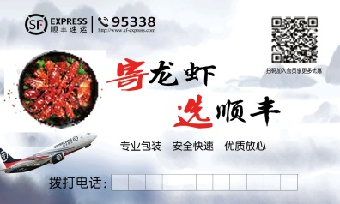
标准规范重申
业务对外推广传播需提报审核
业务推广需要使用外部媒体及媒体属性的渠道时，需进行相关内容审核
审核范围：所有涉及外部发布的业务宣传、品牌宣传、活动宣传信息，均需要进行审核；
审核流程：所有涉及特色经济对外发布的内容，地区需提报给总部特色经济项目组审核把关，涉及品牌层面的评估，提交至地区公共事务部报备审核
反面教材
反面教材

Slide 16

标准规范重申
LOGO应严格遵守使用规范，不可随意改变
品牌LOGO是企业核心精神的体现，更是企业的核心品牌资产。不正确及混乱的标识使用，均属于严重损害品牌形象及损耗品牌资产的行为
不可随意改变LOGO的颜色、比例、字体、不得变形或拉伸
不可在LOGO的外层进行勾边处理
不可将LOGO中的局部元素例如“SF” 拆分出来单独使用
不可将LOGO进行重新组合成为其他形式，例如竖版排列
*完整具体规范内容详见销售处公邮：客户与经营管理中心销售处邮字【2020-493】AB4：关于特色经济对外推广规则及规范重申

Slide 17
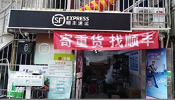
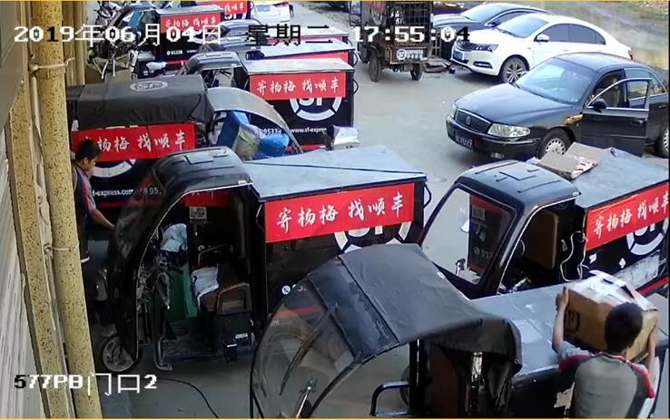
标准规范重申
临时揽收点及营运车辆VI规范指引
所有临时揽收点（门楣、形象墙等）导入，需统一按照品牌VI手册的标准和规范进行设计，相关设计制作文件交由总部创意设计组及品牌管理组审核无误后执行
营运车辆均不可进行任何形式的营销宣传类广告贴纸的张贴
所有网点内的营运类车辆，均不可进行任何形式的营销宣传类广告贴纸的张贴
新产品或业务的宣传资料，仅可在网点自寄自取服务区接待台进行少量摆放，供自寄自取用户自主取阅
营销宣传类海报仅可在有独立自寄自取服务区且该区域内有专用海报框时方可使用
*完整具体规范内容详见ECP发布公文：《顺丰网点品牌形象管理规范V1.0》

Slide 18




标准规范重申
特色经济纸箱不得随意修改，不得粘贴营销类广告贴纸
各地区特色经济项目需使用新款特色经济通用纸箱；总部特色经济项目组提供项目专用纸箱的视觉设计供地区使用；各业务区单个规格纸箱包装的当季需求不得低于5000个且单次需求不得低于2000个
特色经济纸箱除尺寸及监制信息的调整外，不能有任何其他修改，需严格按照标注规范执行
特色经济项目纸箱
顺丰个性化定制包材的申请需符合相关规定，不作为广告渠道，不适用于进行外部资源交换，也不可出现第三方商业品牌标识及信息
顺丰包材（纸箱+文件封+胶袋）上严禁张贴任何形式的宣传营销类贴纸；
*完整具体规范内容详见ECP发布公文：
《顺丰包材品牌形象及广告管理规定V1.0》

Slide 19
标准规范重申
禁止向收派员强压特色经济商品销售指标
  严格执行2016年明确的收派员岗位职责，不允许强派商品销售指标，变相或逼迫收派员销售商品或自购；
  收派员在完成本职工作之外，可按照个人精力和意愿情况，自行选择是否参与公司提供的其它商业性活动，以增加个人收入。
允许收派员以自愿“分享经济的模式”进行商品推广。例：收派员在平台上认为不错的商品，以自愿转发的方式进行分享，商品销售成功后，即时获得相应奖励
各地区特色经济负责人需正向引导分点部经理/主管，通过讲解小当家/地区馆的一键分享便捷方式、产品卖点，利用奖励机制树立分部标杆，调动员工销售积极性
建议各地区联合地区工会、人资等相关部门给到此类问题的员工内部投诉渠道，避免员工向相关政府部门投诉及外部媒体曝光的风险
*完整具体规范内容详见销售处公邮：客户与经营管理中心销售处邮字【2020-493】AB4：关于特色经济对外推广规则及规范重申

Slide 20
媒体采访注意事项
特色经济相关的媒体采访需遵守《顺丰集团新闻采访管理规定管理规定V4.0》执行
有关特色经济业务的媒体采访，各地区业务须拉通地区公共事务部同事进行对接，除公司指定的或由责任人层级授权的新闻发言人、受采访人外、任何员工未经授权，不得以岗位身份接受媒体采访及对话，具体细则见《顺丰新闻发言人制度》
出现客户或媒体恶意投诉等情况，需第一时间重点关注并拉通地区公关事务，同时报备给总部相应接口人
特色经济业务的对外推广宣传素材及口径需进行总部审核
参考制度
【顺丰集团新闻采访管理规定管理规定V4.0】、【顺丰新闻发言人制度】

Slide 21
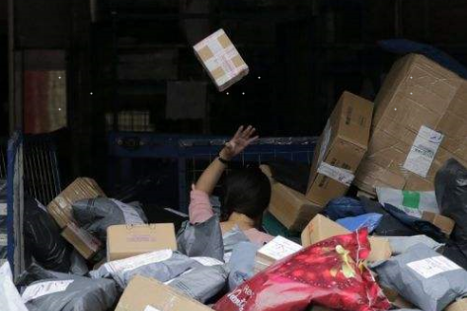
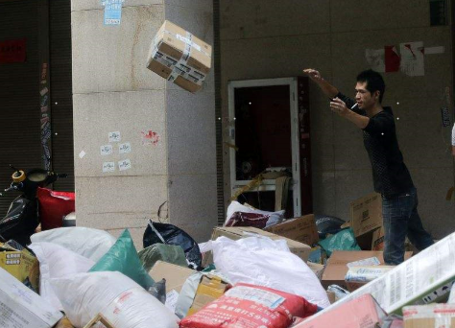

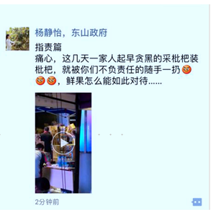
高危风险提醒
！
结合历史偷录、偷拍等事件，请各地区特别是特色经济产区务必严管营业点门外、街道等户外场地规范操作，提醒人员注意监控、拍摄等视频曝光风险
同时，注意客户散单寄件包装要求、包材使用、寄递时效等方面应做到提前告知

Slide 22
“攻”行动步骤
遵循规则全面监控，顺势而为，控制声量释放
线上
以“顺丰早有准备”为传播核心主题，持续对外沟通
生鲜项目对外输出“顺丰承运优质标签”运力+人力+服务，优质服务应对鲜果上市，展示顺丰在寄递行业中的高性价比形象
常温项目对外输出“卡位主产地/主销地” 以有吸引力的话题提升关注度，打造鲜果出道的话题讨论进一步强化高品质的物流运输行业形象
攻
9月-10月
线下
提升主产区声量：在严格遵循推广规则，做好本区域防控措施的情况下地区有序展开融通政府/头部客户线下活动

Slide 23
“攻”行动步骤
基于业务策略保持正常推广节奏顺势而为，储备内容，灵活调整
传播阶段
9月1日-9月10日
9月10日-10月8日
基于业务策略保持正常推广节奏顺势而为
储备推广内容，根据市场变化灵活调整
传播目标
输出“顺丰早有准备” 顺丰的好品质服务
中秋国庆期间高峰保障
,
届时灵活调整传播节奏
输出”顺丰承运优质标签”顺丰的好品质服务
主推品类
猕猴桃，苹果，冬枣，梨，橘橙，月饼
鲜果全品类
线上
（社媒
+公关PR）
传播内容
服务升级、优势教育
#乘“丰”破浪，鲜果出道#
#物流也要定制的#
#品质寄递节，超值享低价#
#心选好果，一路顺丰#
双节期间顺丰服务保障
主产地开园节果农采访活动
#中秋心意, 顺丰来寄# 线下商超揽收活动
扶农助农案例收集
中秋主题：因为在意, 更要用心寄
#快递盒里的中秋情#H5
#因为在意，所以用心#
政府融通活动传播
渠道
网媒、新闻客户端、高量级媒体专题报道、自媒体、顺丰员工朋友圈，顺丰集团号
精准小范围，不做大规模主动传播

Slide 24
“攻”行动步骤
产区融通活动，活动信息上报总部，规避时效承诺
大规模的线下活动易引起媒体关注并形成风险，为保证合规有效的防范区域性风险，总部收集产区融通活动信息并做统一管控；未上报的地区应主动上报信息
（超100人）融通活动共计10场，涉及8个产区
项目分部：黄桃、冬枣、海鲜水产、牛羊肉、河蟹、闸蟹
主要分部在8月与9月
海鲜水产项目的有三场为9月1日
产区融通活动注意事项
重大活动（超100人）必须上报总部
在此期间对外宣传尽量规避时效承诺
制作物料及对外信息均需送审总部
（包括但不限于朋友圈海报、文案、稿件、视频等）
严格遵守公司现有对外宣传、品牌使用、媒体沟通等相关规则
错开9月30日-10月8日时间段
8月
沈阳
湖南
宁波
粤西
9月
鲁中
苏州
鲁东
宁波
12月
黑龙江
冬枣
河蟹
闸蟹
黄桃
海鲜水产
牛羊肉

Slide 25
04
特色经济“八不准”

Slide 26
特色经济推广八不准
严格贯彻并落实“特色经济推广八不准”
不准随意更换推广主题
不准向收派员强压特色经济商品销售指标
不准在特色经济纸箱上印刷任何产地直发和区域品牌的信息
不准以（纸箱&文件封）进行外部广告资源交换，也不可出现第三方商业品牌标识及信息
不准在顺丰包材（纸箱、文件封）上张贴任何形式的宣传营销类贴纸
不准地区自行设计的物料（图文、视频）不提报审核发布（朋友圈、内外部媒体等）
不准各业务部门通过任务形式要求网点安排收派员派发各类营销类DM单张或折页等宣传物料
不准在营运类车辆（含电动二三轮车、新能源车、营运货车等）张贴任何形式的营销宣传类广告贴纸

Slide 27
Thanks

